Slide 1
Transaction Management for XML
XMLのためのトランザクション管理
斉藤 太郎・森下 真一
東京大学 情報理工学系研究科
コンピュータ科学専攻
E-mail : leo@gi.k.u-tokyo.ac.jp
Notes:
はじめまして。東京大学情報理工学系研究科、コンピュータ科学専攻の斉藤といいます。発表題目は、ＸＭＬのためのトランザクション管理です。

Slide 2
発表の内容
研究の動機
ＸＭＬの予備知識
  ＸＭＬの利点
  ＸＭＬに対する問合せ（クエリ）
    ＸＰａｔｈ，ＸＱｕｅｒｙ
ＸＭＬにおけるトランザクション
  クエリと更新操作の融合
  Ｗａｒｎｉｎｇ プロトコルとその拡張
  ロックの局所化
トランザクション用データベース Ｘｅｒｉａｌ の性能評価
今後の課題
Notes:
本日の発表の概要です。
まず、なぜＸＭＬでトランザクションを行うことを考えたのか、研究の動機について簡単に説明します。
今回の発表では、ＸＭＬのデータベースを記述するための言語としての性質に注目しました。ＸＭＬを用いるメリットと、XPathやXQueryを用いた問い合わせについて紹介します。また、ＸＭＬに対する更新操作の記述というものは現時点のXＱueryには組み込まれていません。そこで、XQueryのための更新の記述を考えました。

Slide 3
従来のＸＭＬ研究の動向
問い合わせ (Query) 言語が中心
  ＸＭＬ－ＱＬ， XQuery, etc…
  クエリの最適化
ＸＭＬをデータベースとして扱う研究
  既存のシステム（RDB, OＯDB)にマッピング
  Loreｌ（Stanford Univ.) のように独自のものも
ユーザーが単独でデータにアクセスすることが暗黙のうちに想定され、複数ユーザーによるアクセスに関する考察が欠けていた
Notes:
従来のXMLに関する研究というのは、XMLに対する問い合わせ言語が中心でした。XPath, XQueryなどXMLからデータを素早く、効率よく取り出すための研究が90年代後半は多かったように思います。
そして、従来のデータベースの研究者たちが、こぞってXMLの問題に取り組みはじめました。使い慣れているシステムでXMLを扱えるようにしようという目的で、RDB(Relational Database)や、OODB(Object-Oriented Database)などにXMLをマッピングしようという試みも多く現れました。現在主流と思われるのが、RDBからXMLデータをpublishするという方法ですね。Stanford大では、Lorelという独自のシステムを構築したりしています。
ただ、XMLというのはもともとテキストドキュメントです。通常は一人の人がファイルを開いて読み書きするという用途にしか使わなかったため、暗黙のうちに、このような研究は、ユーザーの単独アクセスを想定したものとなっていました。

Slide 4
データベースとしてのＸＭＬ
複数のユーザーによるアクセス
  １～１０００、あるいはそれ以上？
  クエリと複数の更新操作が並列に起こる
データの一貫性を保つ機構が必要
  トランザクションという枠組みで更新操作を管理
  整列化可能性 （Ｓｅｒｉａｌｉｚａｂｉｌｉｔｙ）
  障害からの回復
Notes:
本研究では、XMLのデータベースとしての特長に注目し、1人から1000人以上のユーザが、問い合わせや更新操作を同時に行う状況をも想定します。
そのため、トランザクションという枠組みで更新操作をくるみ、中断した場合には更新結果を破棄し、終了したら実行結果を保証する、all-or-nothingでトランザクションを行い、ロックによってconcurrency とconsistencyを管理しなくてはなりません。

Slide 5
XMLの用語
  Tag
    country, name…
  Element
    <county> ... </country>
    <name> … </name>, …
  Value
    Germany, 8356115, …
  Attribute
    code, capital, …
  Attribute Value
    “D”, “Berlin”, …
<country code=“D” capital=“Berlin”>
<name> Germany </name>
<population> 8356115 </population>
<language percentage=“100”>
German
</language>
<province>
<name> … </name>
</province>
</country>

Slide 6
ＸＭＬの利点
  テキストであること
    汎用性
  階層構造
    自己記述形式
  任意のタグを使える
  関係データベース(Ｒｅｌａｔｉｏｎａｌ Ｄａｔａｂａｓｅ)では表現しにくいデータを手軽に記述できる
<bibliography>
<book>
<name>
Foundations of Database
</name>
<author> Abiteboul </author>
<author> Hull </author>
<author> Vianu </author>
<publisher>
Addison Wesley
</publisher>
<year> 1995 </year>
</book>
…
</bibliography>
name | author | publisher | year
Foundation of Database | Abiteboul | Addison Wesley | 1995
 | Hull
 | Vianu

Slide 7
ＸＭＬのデータベース化
ＸＭＬテキスト内のデータの検索効率を上げたい
インデックスを構築
  ＸＭＬテキストの位置オフセットをインデックスとすると、更新時のインデックス再構築が大変
  木構造が変化したときにも再構築の手間が少ないものが良い
ＸＭＬ文書を扱いやすい形に変換
  今回はxml2dbというプログラムで、木構造をそのまま格納

Slide 8
ＸＭＬの木構造
<customer id=“J-001”>
<name> Jeffrey </name>
<city> New York </city>
<order oid=“3”>
<item> Notebook </item>
<date> 2002/02/11 </date>
<num> 50 </num>
</order>
<order oid=“1”>
<item> Blank Label </item>
<date> 2002/02/10 </date>
<num> 100 </num>
<status> delivered </status>
</order>
</customer>
customer
name
id
“Jeffrey”
“J-001”
city
order
order
“New York”
oid
oid
item
num
“3”
“1”
item
num
“Notebook”
“50”
date
“Blank Label”
“100”
status
date
“2002/02/13”
“delivered”
“2002/02/10”
Notes:
XerialではXML文書をこのような木構造のモデルとして蓄積します。タグは水色のノード、タグに付随するattributeは、赤いノードに対応します。

Slide 9
ＸＰａｔｈによるクエリ
<bib>
<book>
<publisher> Addison-Wesley </publisher>
<author> Serge Abiteboul </author>
<author>
<first-name> Rick </first-name>
<last-name> Hull </last-name>
</author>
<author> Victor Vianu </author>
<title> Foundations of Databases </title>
<year> 1995 </year>
</book>
<book price=“55”>
<publisher> Freeman </publisher> <author> Jeffrey D. Ullman </author> <title> Principles of Database and Knowledge Base Systems </title>
<year> 1998 </year>
</book>
</bib>
/bib/book/year
Result:
<year> 1995 </year>
<year> 1998 </year>
/book[@price>=50]/title
Result:
<title> Principles of Database and
Knowledge Base Systems
</title>

Slide 10
ＸＱｕｅｒｙ
Ｗ３Ｃ（Ｗｏｒｌｄ Ｗｉｄｅ Ｗｅｂ Ｃｏｎｓｏｒｔｉｕｍ）が標準化を進めている問い合わせ言語
ＸＭＬにおけるＳＱＬとしての役割
FLWR (“Flower”) Expression
  FOR… LET… FOR… LET…
  WHERE …
  RETURN …
ノードの指定にXPathを用いている

Slide 11
ＸＱｕｅｒｙの例
<bib>
<book>
<publisher> Addison-Wesley </publisher>
<author> Serge Abiteboul </author>
<author>
<first-name> Rick </first-name>
<last-name> Hull </last-name>
</author>
<author> Victor Vianu </author>
<title> Foundations of Databases </title>
<year> 1995 </year>
</book>
<book price=“55”>
<publisher> Freeman </publisher> <author> Jeffrey D. Ullman </author> <title> Principles of Database and Knowledge Base Systems </title>
<year> 1998 </year>
</book>
</bib>
FOR $x IN document("bib.xml")/bib/book
WHERE $x/year < 1998
RETURN $x/title
<title> Foundations of Databases </title>

Slide 12
ＸＱｕｅｒｙの拡張
ＸＱｕｅｒｙには更新の命令定義が存在しない
  ＦＯＲ， ＬＥＴ， ＷＨＥＲＥ， ＲＥＴＵＲＮ による問い合わせが中心
更新操作の記述を追加する
  ノードの挿入 （ＩＮＳＥＲＴ）
  ノードの削除 （ＤＥＬＥＴＥ）
  タグで囲まれた値の修正 （ＷＲＩＴＥ）
  Ｅｔｃ…

Slide 13
ＸＭＬにおけるトランザクション

Slide 14
トランザクションとは？
Ｔｒａｎｓａｃｔｉｏｎ Ｔ１：
Ｒｅａｄ Ａ
Ａ ：＝ Ａ＋５００
Ｗｒｉｔｅ Ａ
Ｔｒａｎｓａｃｔｉｏｎ Ｔ２:
Ｒｅａｄ Ａ
Ａ ：＝ Ａ＋１００
Ｗｒｉｔｅ Ａ
データベースに対する一連の読み書き操作
  データベースをある状態から、ある状態へ遷移させるときの単位
効率のため、通常は複数のトランザクションが並列に実行される

Slide 15
データベースの一貫性 （Ｃｏｎｓｉｓｔｅｎｃｙ）
Ｔｒａｎｓａｃｔｉｏｎ Ｔ１：
Ｒｅａｄ Ａ
Ａ ：＝ Ａ＋５００
Ｗｒｉｔｅ Ａ
左の例では、Ｔ２の実行結果が、Ｔ１によって上書きされてしまう
データに矛盾が起こらないよう、一貫性の制御が必要
ロックによってデータを保護
Ｔｒａｎｓａｃｔｉｏｎ Ｔ１：
Ｌock Ａ
Ｒｅａｄ Ａ
Ａ ：＝ Ａ＋５００
Ｗｒｉｔｅ Ａ
Unlock A
Ｔｒａｎｓａｃｔｉｏｎ Ｔ２:
Ｒｅａｄ Ａ
Ａ ：＝ Ａ＋１００
Ｗｒｉｔｅ Ａ
Ｔｒａｎｓａｃｔｉｏｎ Ｔ２:
Lock A
Ｒｅａｄ Ａ
Ａ ：＝ Ａ＋１００
Ｗｒｉｔｅ Ａ
Ｕｎｌｏｃｋ Ａ

Slide 16
クエリとトランザクションの融合
先の例は、読み書きするアイテムがどこにあるかわかっている場合だから単純
ＸＭＬデータの場合、ＸＰａｔｈによるパス表現から実際に木を探索してみないと、読み書きの対象となるアイテム（ノード）を特定できない
ノードの挿入・削除の操作によって、木構造が動的に変化する
ＸＭＬにおけるトランザクションでは、ロックをかけながら木を探索する必要がある

Slide 17
Ｌｏｃｋの粒度
ＸＱｕｅｒｙ
  FOR $x ＩＮ XPath-expr
    変数 $x に、ｅｘｐｒのそれぞれの要素を束縛
  LET $x ：= XPath-expr
    変数 $x に、ｅｘｐｒの集合を束縛
変数は常にノード（の集合）を指していて、その部分木内でクエリが実行されることから、
部分木レベルでのロックができると都合がよい

Slide 18
更新操作の具体例
customer
FOR $x IN /customer/order
FOR $x IN /customer/order
WHERE $x/date = “2002/02/13”
FOR $x IN /customer/order
WHERE $x/date = “2002/02/13”
FOR $y IN $x/num
WRITE $y $y+100
name
id
“Jeffrey”
“J-001”
city
order
order
order
order
order
order
“New York”
oid
oid
読み書きする個々のノードに一つ一つロックをかけると、ロックマネージャーの負担が大きい
orderノードから始まる部分木にロックをかけると、ロックの数が少なくて済む
item
num
“3”
“1”
num
item
num
“Notebook”
“50”
“150”
date
“Blank Label”
“100”
status
date
“2002/02/13”
“delivered”
“2002/02/10”
Notes:
このモデルに対して、W3Cが標準化をすすめているXQueryという問い合わせ言語を用いて、パス・エクスプレッションにより変数にノードをバインドします。まずこのようにノードを指定し､さらに、WHERE節を用いて、細かくノードを指定することができます。

Slide 19
部分木レベルのロック
どう実現するか？
  部分木内に他のトランザクションが存在しないことをチェックする必要がある
  部分木内を全探索するのは大変
Ｗａｒｎｉｎｇ プロトコル
  Jim Gray らが考案 (1975)
  部分木内の全探索なしに、部分木レベルのロックを実現するためのルール

Slide 20
IS
部分木レベルのロック
S Ｓｈａｒｅｄ Ｌｏｃｋ 読み込み用
X Ｅｘｃｌｕｓｉｖｅ Ｌｏｃｋ 書き込み用
Warnings
IS Ｉｎｔｅｎｔｉｏｎ to Shared
  S ロックをかけるために必要
IX Intention to Exclusive
  X ロックをかけるために必要
IS
S
 | IS | IX | S | X
IS | Yes | Yes | Yes | No
IX | Yes | Yes | No | No
S | Yes | No | Yes | No
X | No | No | No | No
ロック共存行列
Notes:
Xerialで用いるロックの種類はこのようになってます。
これはロック共存行列で、ノードにこれらロックがある場合、これらロックが重ねて置けるかどうかを示しています。
通常の読み込み・書き込み用のロックに加え、warningという互いに共存できるロックを使用します。
Sをとるために、ISを使用し、XをとるためにはIXを用います。

Slide 21
Ｗａｒｎｉｎｇプロトコル
Ｏｒｉｇｉｎａｌ Ｒｕｌｅｓ
  全てのトランザクションはルートから入る
  S や X ロックを置く前には、まず親ノードにそれぞれ IS, IX ロックを置かなくてはならない
  子ノードに持っているロックを解放しない限り、ロックは解放できない
A
IS
B
S
C
D
E
F
Notes:
warningを用いてsubtreeレベルのロックを管理するwarning protocolの原型はJim Grayらによって1975年に考案されました。まず、このノードのデータを読みたいというとき、ルートから入り、奥に辿るにはwarningを置きます。 そしてSロックをとるとsubtreeレベルでのロックを確保できます。

Slide 22
Ｗａｒｎｉｎｇプロトコルの拡張
Ｅｘｔｅｎｓｉｏｎ
  ノードの挿入・削除の際には、目的の位置の親ノードに X ロックをかけなくてはならない
  Ｗａｒｎｉｎｇをノードに置くまで、そのノードの子ノードへのポインターを参照できない
  トランザクションは、一度獲得した
  ｗarningやロックを、終了まで解放しない （２相ロック）
A
IX
B
C
X
D
E
F
G
H
Notes:
Xerialではwarning protocolをXML向けに拡張します。insertionやdeletionの際には、目的の位置の親にXロックを確保するというルールを付け加えて、他のトランザクションが更新途中のエッジを辿らないようにしてデータの一貫性を保ちます。
さらに、トランザクションの終了までは一度取ったロックを放さないというルールを加え、
ロックの取得と解放を2段階に完全に分離する、2-phaseロックの形式にします。

Slide 23
整列化可能性 （Ｓｅｒｉａｌｉｚａｂｉｌｉｔｙ）
整列スケジュール （Ｓｅｒｉａｌ Ｓｃｈｅｄｕｌｅ）
T1
T3
T2
T4
T5
トランザクションを並列に実行しても、その実行結果がある整列スケジュールの実行結果と一致するとき、整列化可能であるという
定理： ２相ロックに従うプロトコルは整列化可能
  拡張したＷａｒｎｉｎｇプロトコルも整列化可能
Notes:
serializabilityとは、並列にトランザクションを実行しても、このように、一つ一つ独立に実行したserial scheduleと変わらない結果を得ることを保証する理論です。2-phaseロッキングに従ったプロトコルは必ずserializableになることが証明されているので、warning protocolは整列化可能になります。

Slide 24
障害からの回復 （Ｒｅｃｏｖｅｒａｂｉｌｉｔｙ）
２相ロックのメリット
  Ｄｉｒｔｙ Ｒｅａｄが生じない （厳密には強２相ロックが必要）
  従って、Ｃａｓｃａｄｉｎｇ Ｒｏｌｌｂａｃｋ も起こらない
    障害からの回復がＲｏｌｌｂａｃｋによるＵｎｄｏのみで実現できる
  トランザクションの中断による中途な実行結果を、ログを参照して元通りに戻すことができる（Ｒｏｌｌｂａｃｋ）
  システム障害からの回復
Notes:
また、2-phase lockingでは、dirty readとそれにともなうcascading rollbackも起こらないことが保証されるので、ログを用いてトランザクションの中断などの障害から安全にデータを回復することができます。

Slide 25
他のストレージ方式との比較
Ｒｅｌａｔｉｏｎａｌ Ｄａｔａｂａｓｅ（ＲＤＢ）にマッピング
  問い合わせはＸＱｕｅｒｙからＳＱＬへ変換
  ＲＤＢの技術はほぼ確立されているので、手軽に使える
  既製のＳＱＬトランザクションを使えるが…

Slide 26
ＲＤＢ Ｍａｐｐｉｎｇの例 （１ ）
ノードの挿入・削除時
  ファントムノードの問題
  テーブル全体をロックする必要がある
この方式では並列性が得られない
OID | Tag Name | Parent
0 | root | Null
1 | bib | root
2 | book | bib
3 | author | book

Slide 27
ＲＤＢ Ｍａｐｐｉｎｇの例 （２）
ｒｏｏｔ
クエリに多数の ＪＯＩＮ 操作が必要
  ファントムノードを保護するために、多数のテーブルをロック
  並列性は乏しい
  ＸＭＬの表現にも制限がある
    木構造の階層や局所性を活用しにくい
    任意のタグを使えるようにすると、効率が悪くなる
OID | Parent
0 | Null
ｂｉｂ
OID | Parent | P-OID
1 | root | 0
2 | root | 0
3 | root | 0
ｂｏｏｋ
OID | Parent | P-OID | Ｖａｌｕｅ
4 | bib | 1 | Data on the Web
5 | bib | 1 | Database Systems
6 | bib | 2 | ...

Slide 28
ＲＤＢへのＭａｐｐｉｎｇの欠点
ＸＭＬ文書の挿入時
  ファントムノード保護のため、テーブル全体をロック
  挿入するタグが入るテーブルはロックされる
  更新操作の際に、Ｃｏｎｃｕｒｒｅｎｃｙはほとんど得られない
部分木の削除
  テーブルに格納することで、階層構造がなくなっている
  削除対象のｔｕｐｌｅの探索とロックの処理が重い

Slide 29
ロックの局所化
customer
Ａｔｔｒｉｂｕｔｅ の用途を定義
  基本的にＲｅａｄ専用
  一段上のノードにｗａｒｎｉｎｇを置けばＲｅａｄできる
  探索の目印として使う
name
id
“Jeffrey”
“J-001”
city
order
order
order
“New York”
oid
oid
oid
oid
oid
/customer/order[@oid=“3”]
item
num
“3”
“1”
item
num
“Notebook”
“50”
date
“Blank Label”
“100”
status
date
“2002/02/13”
“delivered”
“2002/02/10”
Notes:
concurrencyを維持しつつ、ロックの数を減らすために、Xerialではattributeをread-onlyで、ロックなしに参照できるデータと定義し、探索の目印とします。これにより、このようなパス表現により、条件をみたすattributeを選び、
ロックの対象を絞るのに成功しています。

Slide 30
ＥｌｅｍｅｎｔとＡｔｔｒｉｂｕｔｅ
<customer>
<id> J-001 </id>
<name> Jeffrey </name>
<city> New York </city>
</customer>
<customer id=“J-001”>
<name> Jeffrey </name>
<city> New York </city>
</customer>
Ｅｌｅｍｅｎｔ
Ａｔｔｒｉｂｕｔｅ
更新可能なデータをＥｌｅｍｅｎｔとして記述
ノードを指定するためのデータをＡｔｔｒｉｂｕｔｅに記述

Slide 31
Xerial Transactional Database for XML

Slide 32
Xerial Overview
Serializable Schedule
Query
Compiler
actions
Transaction
Scheduler
Transaction Requests
Multi-Thread
Lock Requests
Lock
Table
XML
Storage
xml2db
XML
source
Read & Write
DB Access
System
Log
Outputs
Notes:
Xerialはデータベースサーバをモデルとして設計し、トランザクションのリクエストにそれぞれスレッドを生成し、マルチスレッド環境で動作します。 まずネイティブなXMLソースを自作のxml2dbというプログラムでデータベースに変換します。トランザクションは、初めクエリコンパイラを通って データベースへの命令列に変換され、スケジューラがそれに適宜ロックをはさみながら実際の更新操作を行います。

Slide 33
Experimental Results
Notes:
実験です。

Slide 34
Hardware
Pentium III 1GHz, Dual Processor
Main Memory 2GB
Hard Disk * 2
  10000 RPM, Ultra160 SCSI
  NTFS format (Windows 2000)
  それぞれデータベースとログ用に分けて使用
Notes:
実験に使用したマシンはこのような構成で、ハードディスクは２台、それぞれデータベースとログ用に分けて使用しました。

Slide 35
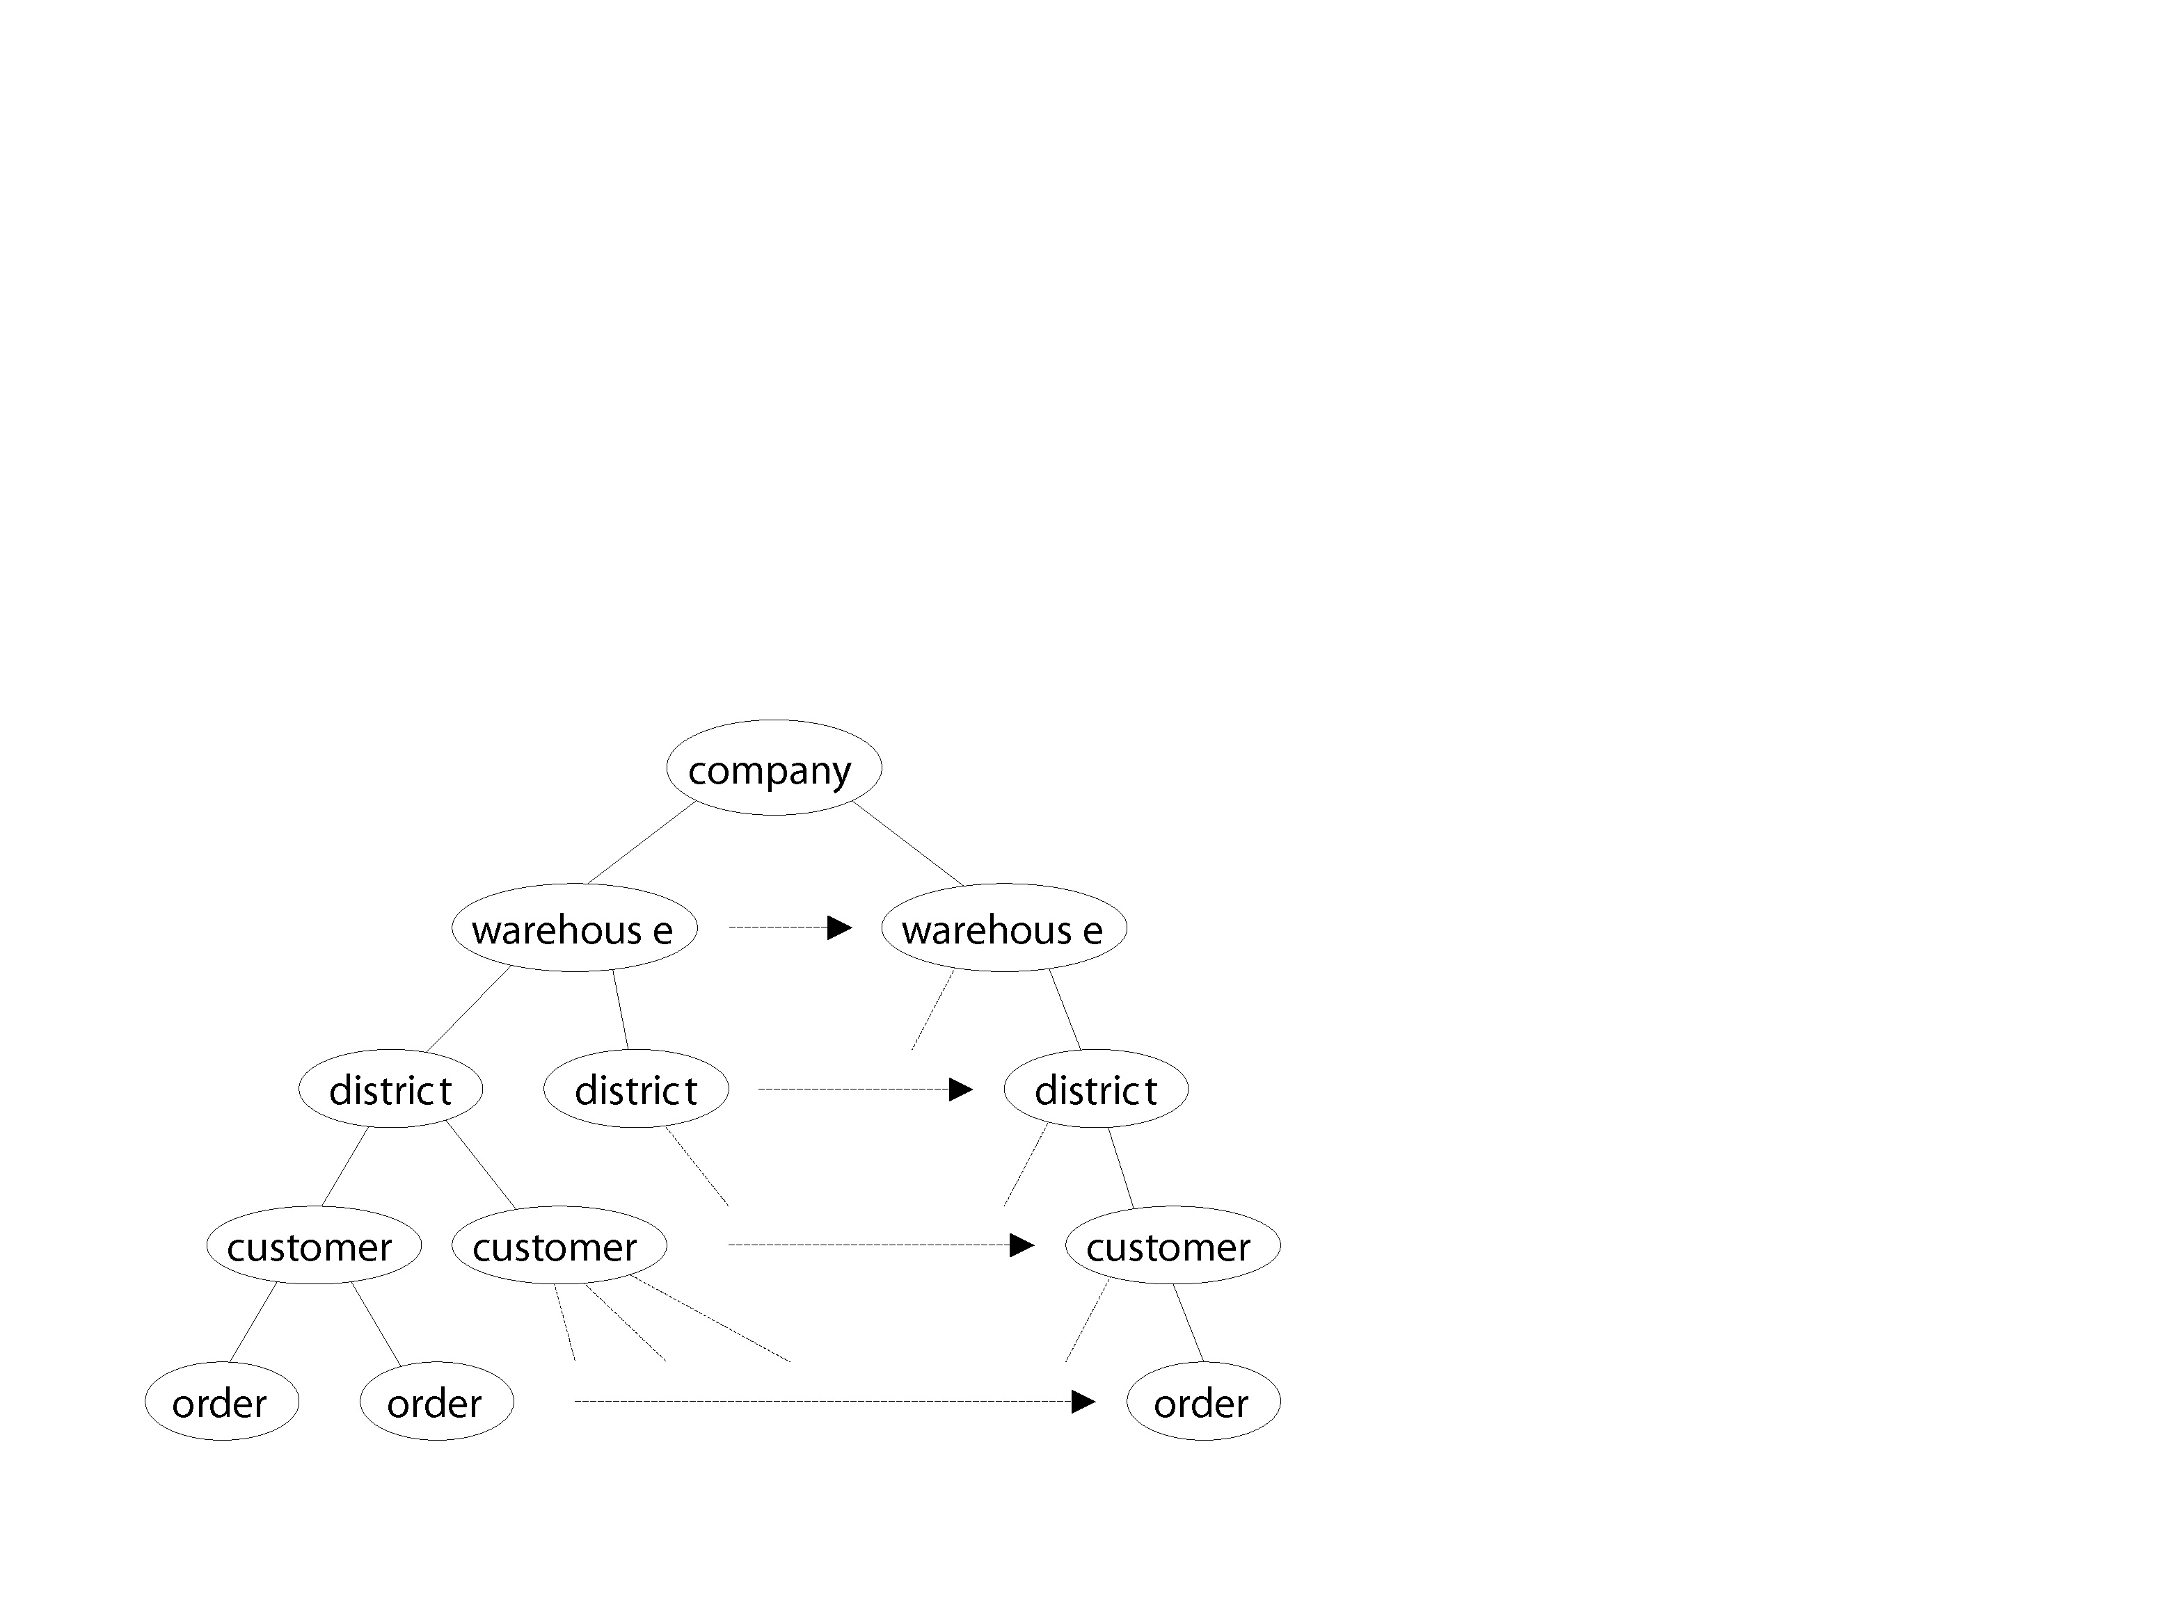
Data Set
XML Representation of TPC-C
  Random Data
  11.5 MB
  3433271 tags
  17555 attributes
  293160 data
TPC-C
Benchmark for online transaction processing on Relational Databases
W=5
D=10*5
C=50*10*5
O=50*50*10*5
Notes:
実験に用いたXMLデータは、関係データベースにおけるオンライントランザクションのベンチマークであるTPC-CのデータセットをXMLで表現したものを用います。

Slide 36
Methodology
２つの方法を比較
  Ｐａｒａｌｌｅｌ Ｅｘｅｃｕｔｉｏｎ
    Ｗａｒｎｉｎｇ プロトコルを用いたもの
  Ｓｅｒｉａｌ Ｅｘｅｃｕｔｉｏｎ
    データベース全体をロック
    ＲＤＢマッピングでのトランザクションの近似
測定するもの
  トランザクションのスループット
  個々のトランザクションの平均 レスポンス・タイム
Notes:
実験ではS1,S2のそれぞれについて、warning protocolと、ルートのXロックをとってデータベース全体をロックする方法とを比較し、スループットと平均のresponse timeを計測しました。

Slide 37
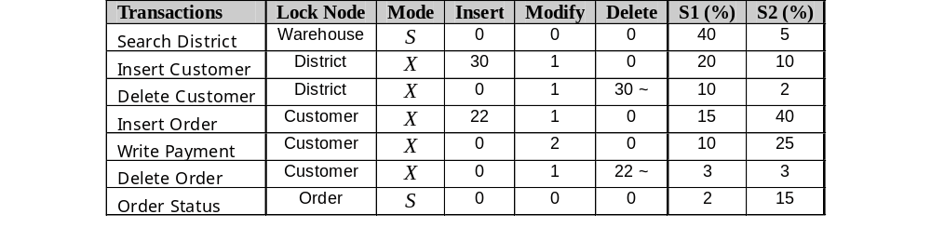
Transaction Sets
ランダムな １００，０００ 個のトランザクションを実行
  S1 トランザクションの並列性が低い
  S2 挿入操作が多く、一般的な配分
Notes:
トランザクションは、様々な操作をS1, S2の2種類の割合で混ぜたものを使います。上の欄のものほど高い位置で粒度の大きいロックをかけ、下に行くほど、長いパスで細かい粒度のロックをかけることになります。
S1は、並列性が低くなるように、粒度の大きいロックが占めているセットで、
S2は、より一般的な操作であるinsertionが多いデータセットで、様々な粒度が混じっていることにより、並列性が期待できます。

Slide 38
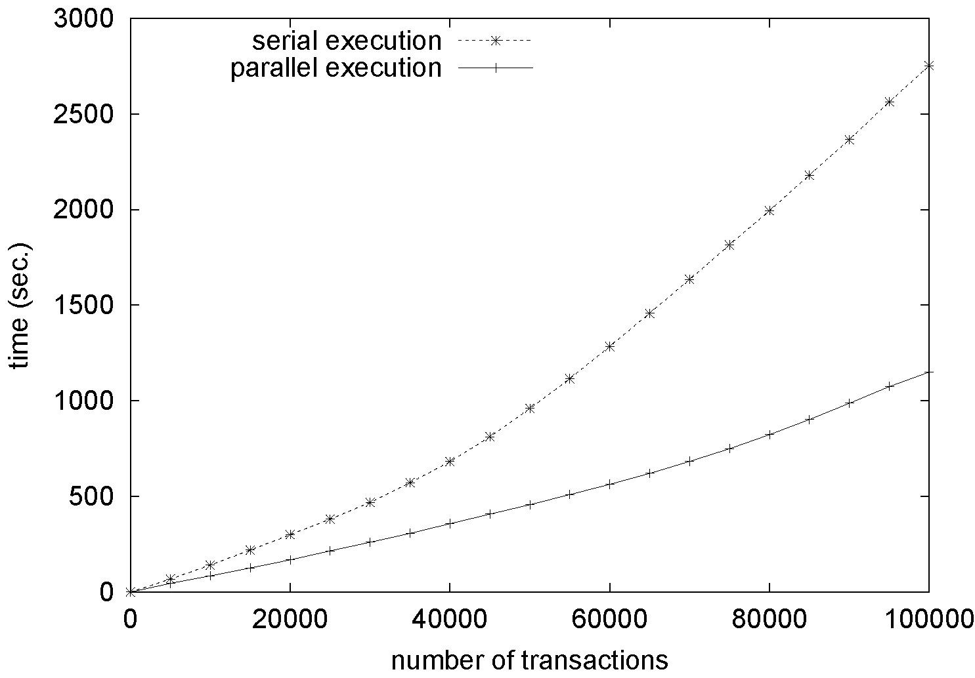
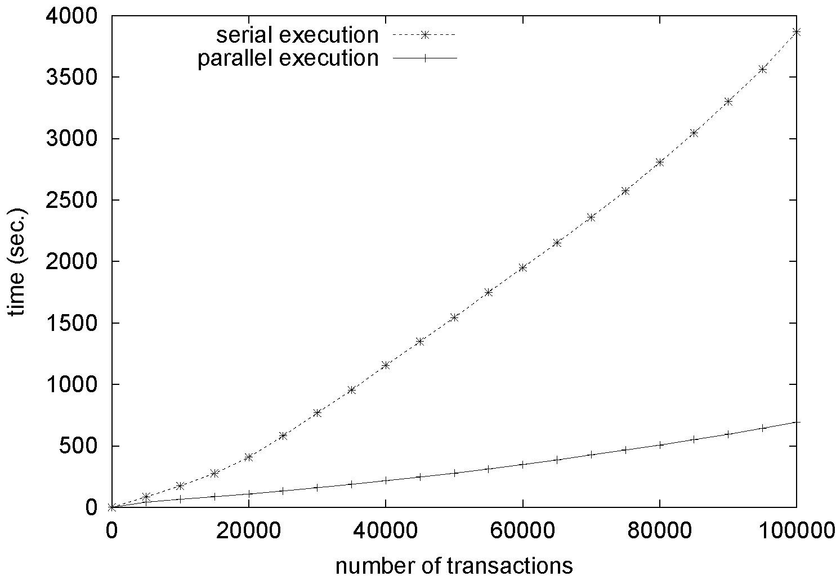
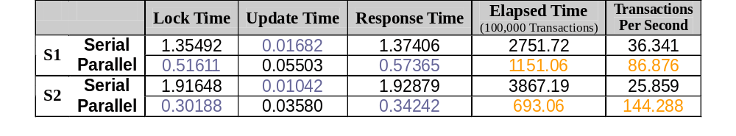
Results
S1
S2
serial
serial
parallel
parallel
Notes:
結果はこのようになります。
横軸がトランザクションの数で、縦軸は10000トランザクションまでに必要とした時間の経過を秒単位で表しています。S1よりも並列性の高いS2の方が、warning protocolによって性能が向上し、1秒間に118トランザクションというスループットを実現しました。

Slide 39
Conclusion
ロックを獲得するまでの待ち時間に明らかな差
  Ｓｅｒｉａｌでは、前につかえているトランザクションが全て終了するのを待つ必要があるため
データの更新速度は、ディスクに同時にアクセスしているスレッドが少ないほど早い
  ハードウェア側での改善が可能
並列性がスループットに大きく影響
  Ｓ２では、Ｓｅｒｉａｌで約１時間、Ｐａｒａｌｌｅｌで１０分

Slide 40
Achievement
Xerial Transactional Database for XML
  ＸＭＬへの更新操作
    部分木単位での挿入・削除、ノードの値の更新など
  トランザクションの並列実行
    整列化可能（Ｓｅｒｉａｌｉｚａｂｌｅ）なスケジュール
    トランザクションの中断などにも対応
    ロックの局所化
Notes:
本研究では、XerialというXML用のデータベースを実装しました。
Xerialでのトランザクションは、データベース理論上重要なserializabilityをみたし、トランザクションの中断やシステム停止などの障害からも、データを安全に回復できます。また、ノードの挿入・削除を含む更新操作をサポートし、そのためのTransaction Languageも定義しました。

Slide 41
Future Work
より複雑な操作
  ＪＯＩＮによる部分木間でのデータのやりとり
  集合演算など
    ロックの粒度が大きくなりがち
    粒度を細かくするために枝分かれを許すと、デッドロックの可能性が出てくる
デッドロック対策
  Ｔｉｍｅｏｕｔ処理
  ロックをとるノードに順序をつける
  定期的なデッドロック検査
Notes:
今後の課題としては、subtree間でのjoin操作をdead lockなしにいかに実現するか、
consistencyのレベルを下げて、パフォーマンスを上げる、
または、ロック以外でのconsistency management についても
まだ研究の余地があります。

Slide 42
Future Work
一貫性のレベルの調節
  整列化可能性を保証しなくても良い場合
    情報検索用途のデータベース
    Ｄｉｒｔｙ Ｒｅａｄを許して並列性を上げる、など
他の一貫性制御の方法はどうか？
  Ｔｉｍｅ Ｓｔａｍｐ
  Ｖｅｒｓｉｏｎｉｎｇ
  Ｍｕｌｔｉ－Ｖｅｒｓｉｏｎ ２ Ｐｈａｓｅ Ｌｏｃｋｉｎｇ
  Ｅｔｃ...
Notes:
今後の課題としては、subtree間でのjoin操作をdead lockなしにいかに実現するか、
consistencyのレベルを下げて、パフォーマンスを上げる、
または、ロック以外でのconsistency management についても
まだ研究の余地があります。

Slide 43
Future Work
ｕｎｉｑｕｅなノードの選択
  Ｐａｔｈ Ｅｘｐｒｅｓｓｉｏｎだけでは、同一ｐａｔｈにある複数のノードを区別できない
  ロックを局所化する際に問題がある
スキーマの導入
  データ格納効率を改善
  クエリの最適化
  スキーマの動的な更新への対応

Slide 44
Notes:
以上です。ありがとうございました。

Slide 45
ｘｍｌ２ｄｂ
<customer id=“J-001”>
<name> Jeffrey </name>
<city> New York </city>
<order oid=“3”>
<item> Notebook </item>
<date> 2002/02/11 </date>
<num> 50 </num>
</order>
<order oid=“1”>
<item> Blank Label </item>
<date> 2002/02/10 </date>
<num> 100 </num>
<status> delivered </status>
</order>
</customer>
<customer#1 id=“J-001”>
<name#2> Jeffrey </name>
<city#3> New York </city>
<order#4 oid=“3”>
<item#5> Notebook </item>
<date#6> 2002/02/11 </date>
<num#7> 50 </num>
</order>
<order#8 oid=“1”>
<item#9> Blank Label </item>
<date#10> 2002/02/10 </date>
<num#11> 100 </num>
<status#12> delivered </status>
</order>
</customer>
それぞれのタグにＩＤを振る
（Tag -> Children List）というレコードを作る
customer#1 -> name#2, city#3,
order#4, order#8
order#4 -> item#5, date#6, num#7
order#8 -> item#9, date#10,
num#11, status#12
root#0 -> customer#1

Slide 46
ｘｍｌ２ｄｂ
<customer#1 id=“J-001”>
<name#2> Jeffrey </name>
<city#3> New York </city>
<order#4 oid=“3”>
<item#5> Notebook </item>
<date#6> 2002/02/11 </date>
<num#7> 50 </num>
</order>
<order#8 oid=“1”>
<item#9> Blank Label </item>
<date#10> 2002/02/10 </date>
<num#11> 100 </num>
<status#12> delivered </status>
</order>
</customer>
(ID -> data) のレコード
2 -> Jeffrey
3 -> New York
5 -> Notebook
6 -> 2002/02/11
7 -> 50
9 -> Blank Label
10 -> 2002/02/10
11 -> 100
12 -> delivered
(tag -> attributes) のレコード
customer#1 -> id=“J-001”
order#4 -> oid=“3”

Slide 47
ｘｍｌ２ｄｂ
Index Table
customer#1 -> name#2, city#3, order#4, order#8
order#4 -> item#5, date#6, num#7
order#8 -> item#9, date#10, num#11, status#12
root#0 -> customer#1
Attribute Table
customer#1 -> id=“J-001”
order#4 -> oid=“3”
Data Table
2 -> Jeffrey
3 -> New York
5 -> Notebook
6 -> 2002/02/11
7 -> 50
9 -> Blank Label
10 -> 2002/02/10
11 -> 100
12 -> delivered

Slide 48
Deletion
SET $x0 = /company/warehouse[@id="B"],
$x = $x0/district[@id="D-002"]
TRANSACTION $x {
DELETE $y IN $x/customer
WHERE $y/name = “Jeffrey"
}

Slide 49
Search
SET $x = /company/warehouse[@id=“C”]
TRANSACTION $x {
FOR $y IN $x/district,
$z IN $y/customer/status
WHERE $y/name = “Jeffrey”
RETURN $z
}

Slide 50
Insertion
SET $x = /company/warehouse[@id="A"]/district[@id="B-001"]
TRANSACTION $x {
INSERT $x {
<customer id="D-144">
<name> David </name>
<entry_date>
12/02/2002
</entry_date>
</customer>
}
}

Slide 51
Ｌｏｃｋａｂｌｅ Ｅｌｅｍｅｎｔの選択
ロックをかけるアイテムの単位はどうするか？
  木のノードや辺？
  データベース全体？ （テキストレベルでのロック）
あまり細かい単位だと、必要なロックの数が増え、
ロック・マネージャの負担が重くなり、効率が落ちる
あまり大きい単位だと、トランザクションの並列性
（Ｃｏｎｃｕｒｒｅｎｃｙ）が落ち、スループットが悪くなる
今回は、ＸＱｕｅｒｙの変数の束縛の仕方に注目して、
部分木レベルでのロックを採用

Slide 52
More Complex Example
SET $x0 = /company/warehouse[@id="A"],
$x = $x0/district[@id="B-031"]/customer[@id="C-032"]
TRANSACTION $x {
FOR $o IN $x/order,
$p IN $o/price,
$a IN $x/history/amount
WHERE $o/category = "book", $p > 10000
INSERT $o {
<comment>
tax has been imposed
</comment>
}
WRITE $p $p * 1.10
WRITE $a $a+$p
}

